Slide 1
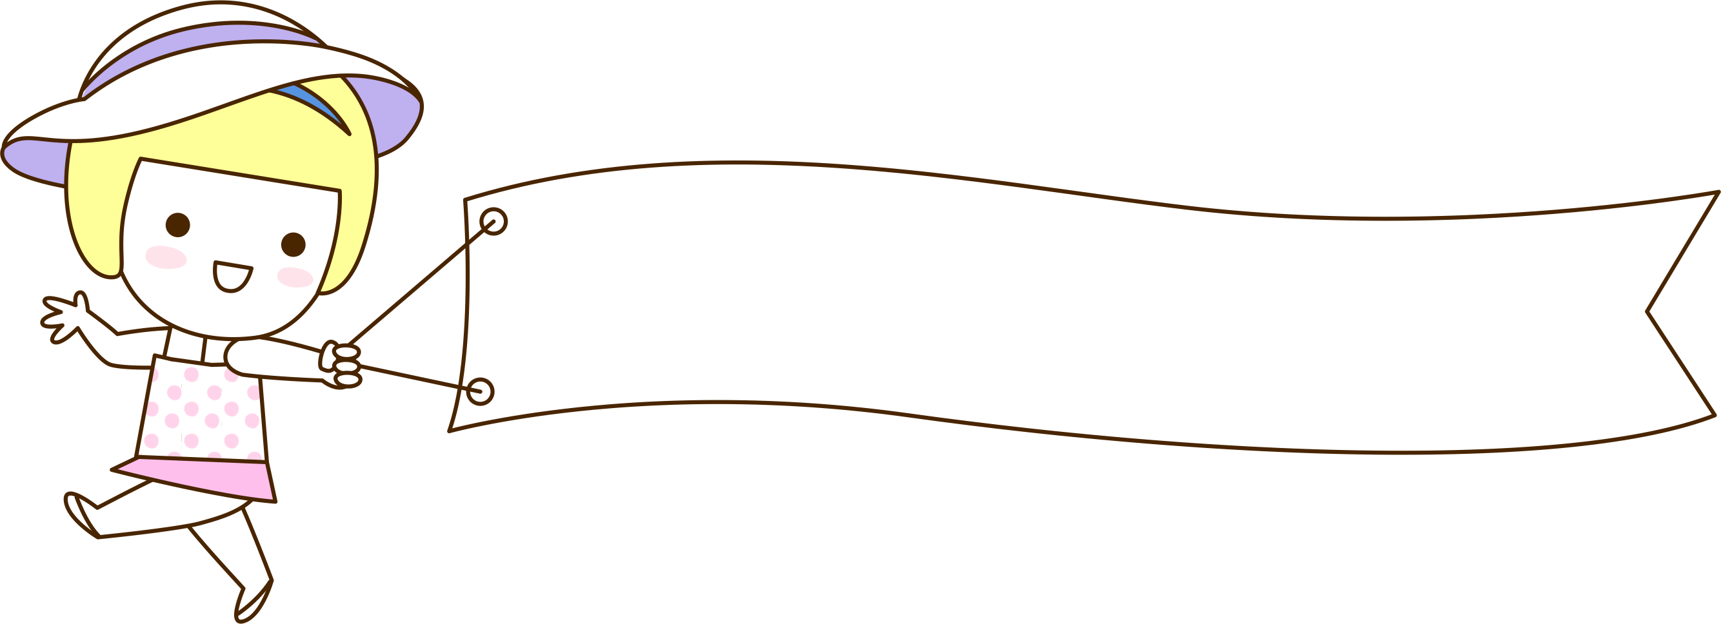
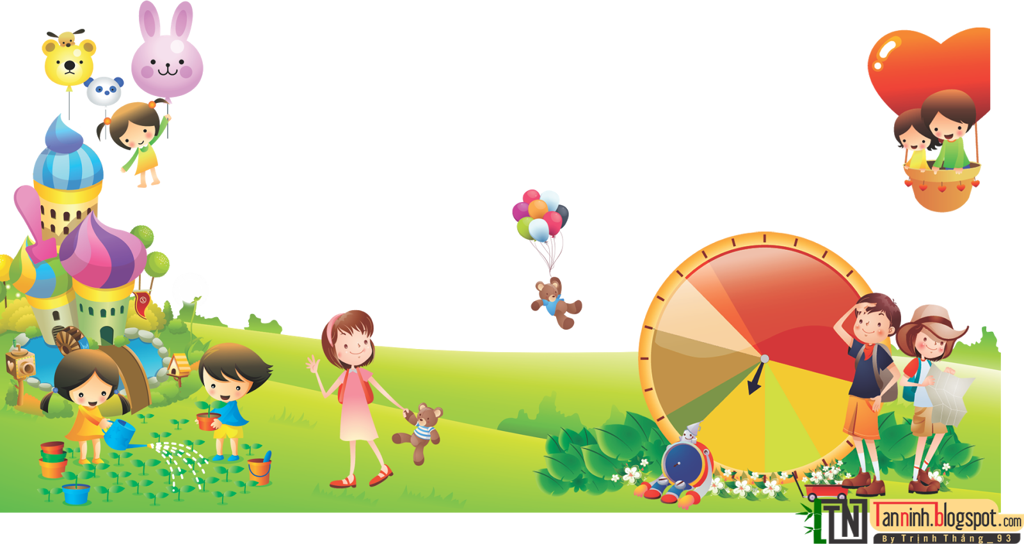


Slide 2
Kiểm tra bài cũ:
Sơn và Hà
Giờ kiểm tra. Sơn vừa chép đề vừa lẩm nhẩm: “Giỏ có 8 con cá thờn bơn. Cho bớt 5 con, còn 4”. Hà thì thầm: “Còn 3 chứ ?”.
Cô Yến đến bên Hà:
- Hà để bạn tự làm đi.
Hà lễ phép:
- Dạ.
Sơn ngẫm nghĩ. Em chợt nghĩ ra và nắn nót viết: “8 - 5 = 3”.

Slide 3
Bài 72: un - ut - ưt
un
ut
ưt

Slide 4
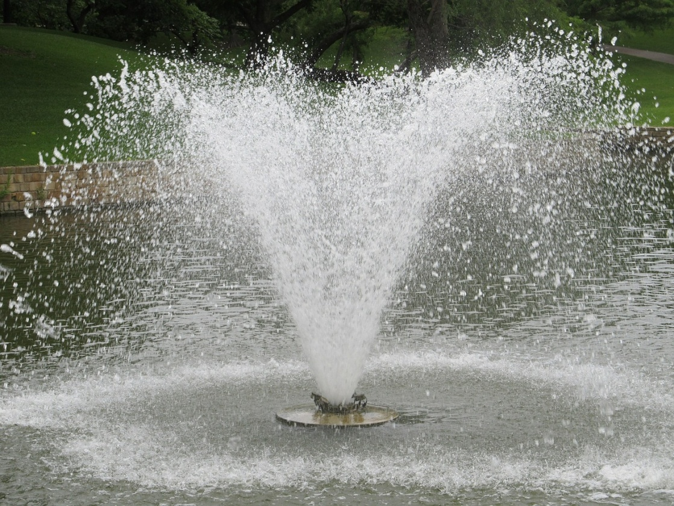
Làm quen
phun
ph
un
u
n

Slide 5
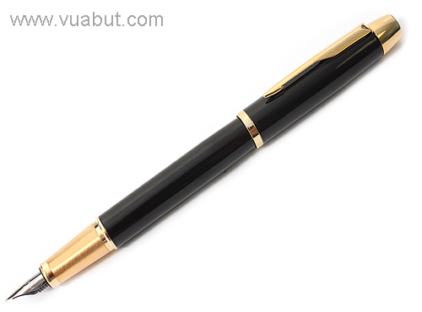
Làm quen
bút
b
ut
út
u
t

Slide 6
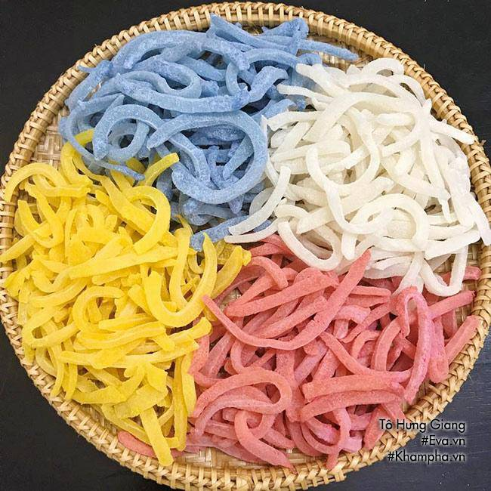
Làm quen
mứt
m
ưt
ứt
ư
t

Slide 7
Làm quen
un
ut
ưt
phun
bút
mứt

Slide 8
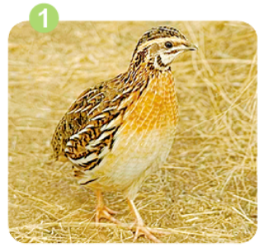
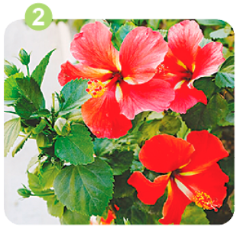
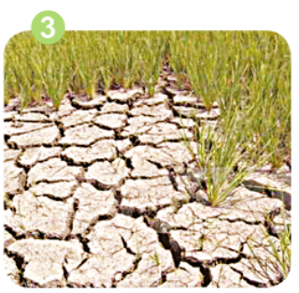
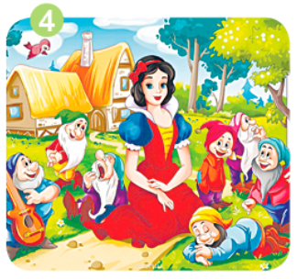
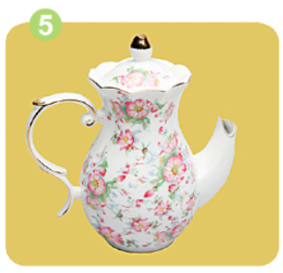
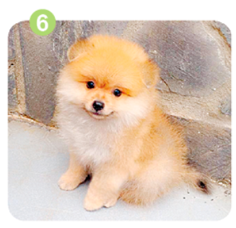
2. Tiếng nào có vần un? Tiếng nào có vần ut? Tiếng nào có vần ưt?
chim cút
râm bụt
nứt nẻ
chú lùn
ấm sứt
cún con

Slide 9
V
55
1. Nối un với tiếng có vần un.
Nối ut với tiếng có vần ut.
Nối ưt với tiếng có vần ưt.
un
1
2
chin cút
râm bụt
3
ut
4
nứt nẻ
chú lùn
5
ưt
6
ấm sứt
cún con

Slide 10
2. Tiếng nào có vần un? Tiếng nào có vần ut? Tiếng nào có vần ưt?
chim cút
râm bụt
nứt nẻ
chú lùn
ấm sứt
cún con

Slide 11


Slide 12
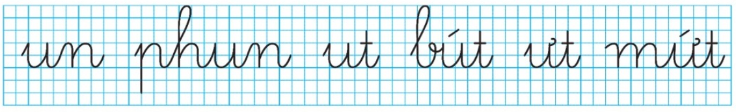
Tập viết

Slide 13
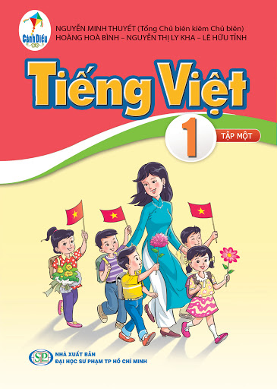
S 130

Slide 14
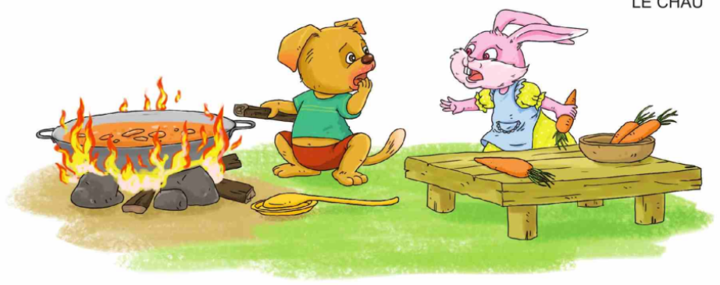
Tập đọc
Làm mứt
Thỏ rủ cún làm mứt cà rốt.
Cún đun bếp, lửa ngùn ngụt. Thỏ la:
- Lửa to quá! Rút bớt lửa đi!
- Bạn la to làm tớ sợ quá. - Cún phàn nàn.
Thỏ nhỏ nhẹ:
- Làm mứt cần nhỏ lửa cún à.
- Thế à? Cảm ơn thỏ nhé.

Slide 15
LĐTN
làm mứt
đun bếp
lửa ngùn ngụt
phàn nàn
rút bớt lửa

Slide 16
Tập đọc
Làm mứt
Thỏ rủ cún làm mứt cà rốt.
Cún đun bếp, lửa ngùn ngụt. Thỏ la:
- Lửa to quá! Rút bớt lửa đi!
- Bạn la to làm tớ sợ quá. - Cún phàn nàn.
Thỏ nhỏ nhẹ:
- Làm mứt cần nhỏ lửa cún à.
- Thế à? Cảm ơn thỏ nhé.
1
2

Slide 17
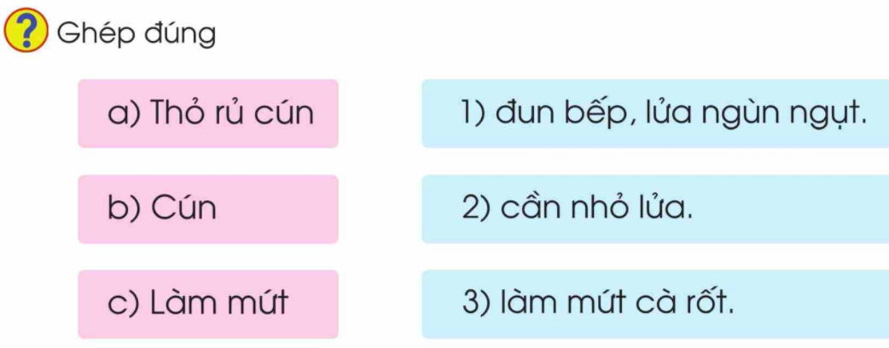
Tập đọc

Slide 18
V
55
2. Tập đọc ( Làm mứt)
Nối đúng:
Thỏ rủ cún
đun bếp, lửa ngùn ngụt
a
1
Cún
cần nhỏ lửa.
b
2
Làm mứt
làm mứt cà rốt.
c
3

